Slide 1

Vicerrectorado de Recursos Digitales y Documentación
Área de Sistemas de Información y Comunicaciones
Presentación del
Centro de Atención al Usuario (CAU)
del ASIC
1 de febrero de 2019

Slide 2
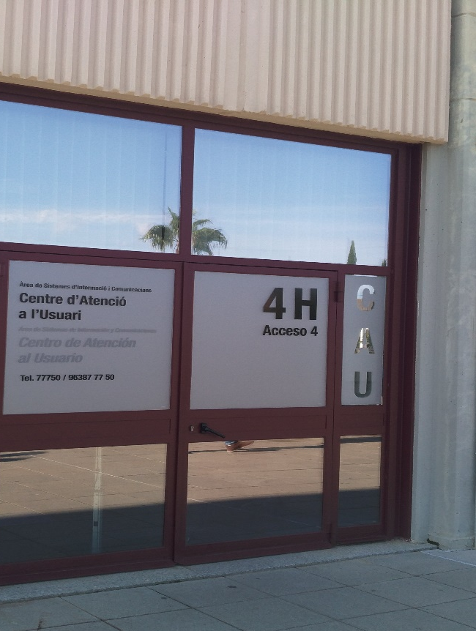
Agenda
¿QUÉ HACEMOS?
¿CÓMO LO HACEMOS?
¿QUIENES SOMOS?
¿CUÁNTO HACEMOS?
PROBLEMAS DEL CAU

Slide 3
¿Qué hacemos?

Slide 4
¿Qué hacemos?
ATENCIÓN DE INCIDENCIAS Y PETICIONES TIC
ASESORAMIENTO SOBRE EL USO HERRAMIENTAS ASIC
GESTIÓN DEL PARQUE INFORMÁTICO DE LA UPV
Incidencias y peticiones sobre las aplicaciones y servicios TIC ofrecidos por el ASIC
Asesoramiento para el uso eficiente de las herramientas TIC puestas a disposición de la comuinidad universitaria por el ASIC
Suministro y renovación de los puestos de trabajo gestionados por el ASIC

Slide 5
¿Cómo lo hacemos?

Slide 6

Niveles de atención
Organizados en 3 niveles de atención
NIVEL
NIVEL
NIVEL
01
02
03
OPERADORES
Equipo de atención primaria
TÉCNICOS
Especializados en áreas y servicios concretos
OPERADORES
TÉCNICOS
ANALISTAS
ANALISTAS
Desarrolladores y responsables de los servicios
(Capacitados para atención inicial genérica)
CAU

Slide 7
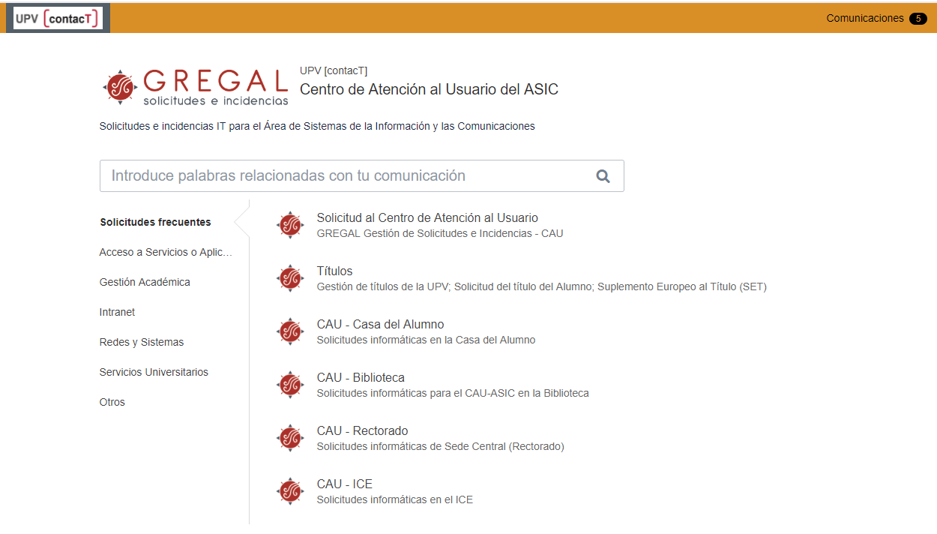
Herramienta de ticketing
Gestión de peticiones vía web

Slide 8
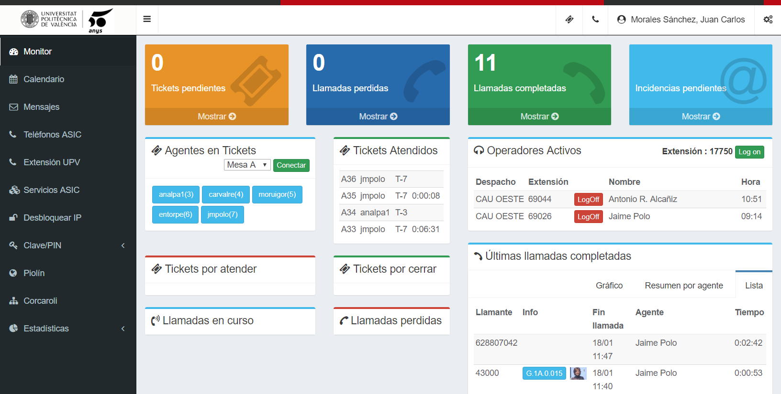
Monitor CAU
Herramienta básica de atención y coordinación

Slide 9
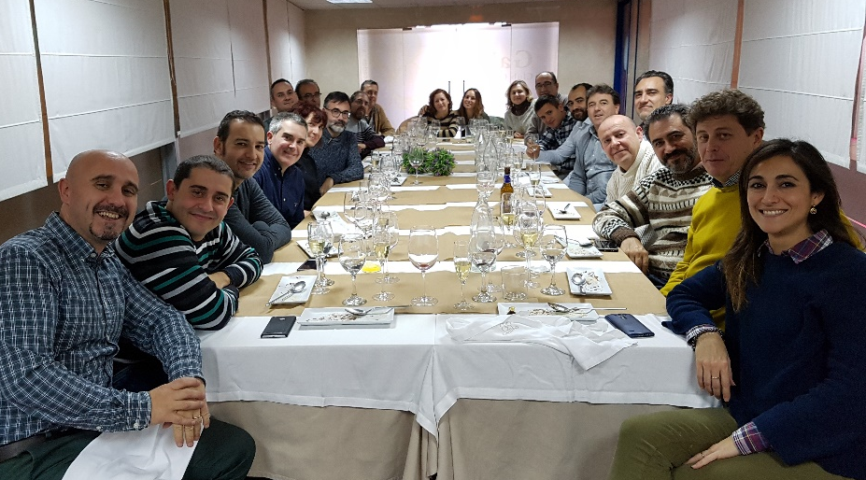
¿Quiénes somos?

Slide 10

Ágora
Ágora
9 Operadores
(6+3)
Múltiples ubicaciones
Un solo equipo
10 Técnicos/admin
CAU
Biblioteca
Rectorado
CPI
Casa del alumno
Edificio Nexus
( 2+1)

Slide 11
Organigrama
Técnico de Sistemas Responsable del CAU
1
Analista de Sistemas/Redes Coordinador NIVEL 1
1
Administrativo
9
Operadores SEDE CAU
1
Analista de Aplicaciones
7
Operadores
CAMPUS
4
Analista/Programador de Sistemas/Redes
1
Analista/Programador de Aplicaciones
1
Técnico Medio
NIVEL 1
NIVEL 2

Slide 12
¿Cuánto hacemos?

Slide 13
¿Cuánto hacemos?
Resolución de peticiones/incidencias (Año 2018)
ATENCIÓN VÍA GREGAL
ATENCIÓN TELEFÓNICA
ATENCIÓN PRESENCIAL
Peticiones totales resueltas CAU
Llamadas atendidas
Tickets presenciales atendidos
18.912
10.319
3.366
Peticiones recibidas en NIVEL 1
Llamadas perdidas
16.757
1.530
Porcentaje resuelto
en NIVEL 1
97,7
%

Slide 14

¿Cuánto hacemos?
Instalaciones parque informático (Año 2018)
PUESTOS DE TRABAJO
EQUIPOS DE IMPRESIÓN
2018
109
45
2018
39
7
2017
256
137
2017
30
20
2016
181
87
2016
50
50
0
50
100
150
200
250
300
350
400
0
25
50
75
100
Ordenadores
Monitores
Multifunción
Impresoras
(altas en contrato mantenimiento)

Slide 15
Problemas del CAU
Dificultades en la coordinación con los equipos informáticos de otros centros/unidades. (Ausencia de herramienta de ticketing en los centros)
Necesidad de aclarar las competencias del CAU y de los equipos informáticos de otros centros respecto del perfil de incidencias que deben ser atendidas por cada equipo.
Falta de recursos humanos para atención nivel 2. (Asesoramiento y promoción de uso de herramientas TIC)

Slide 17
2M
34
%

Slide 18

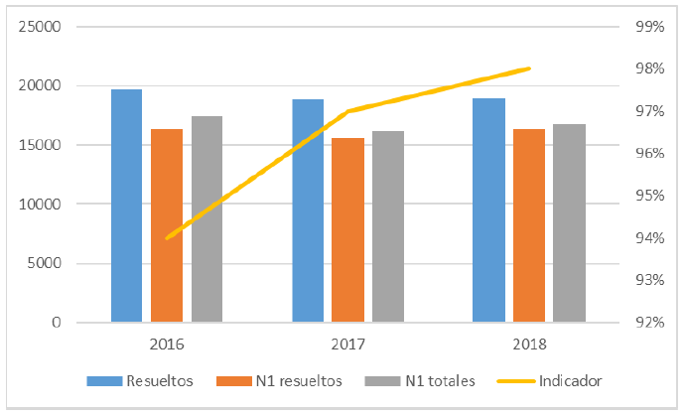
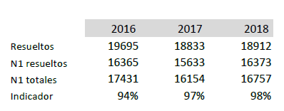

Slide 19
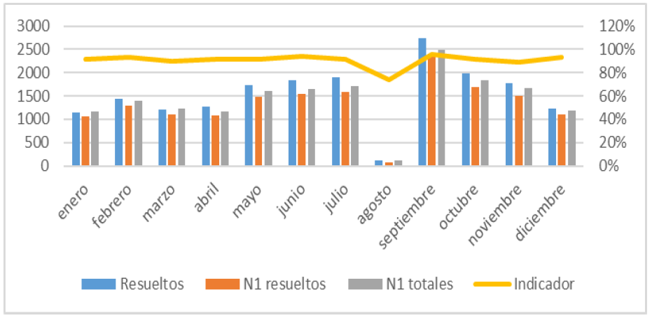
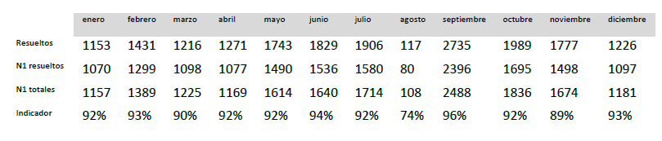

Slide 20
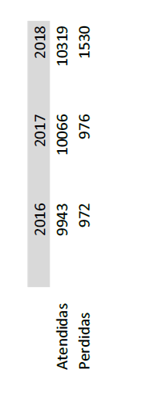
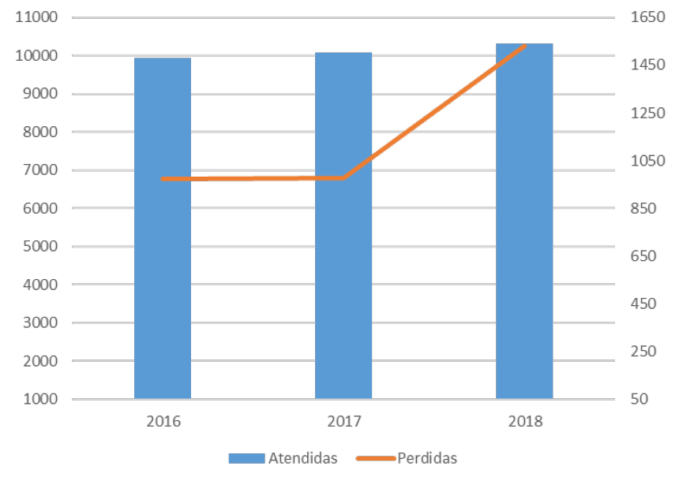

Slide 21
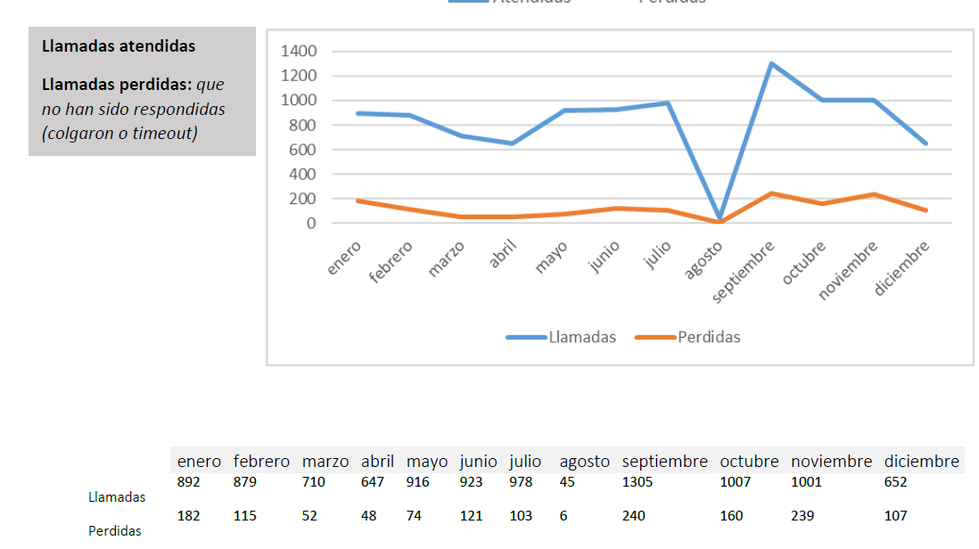

Slide 22
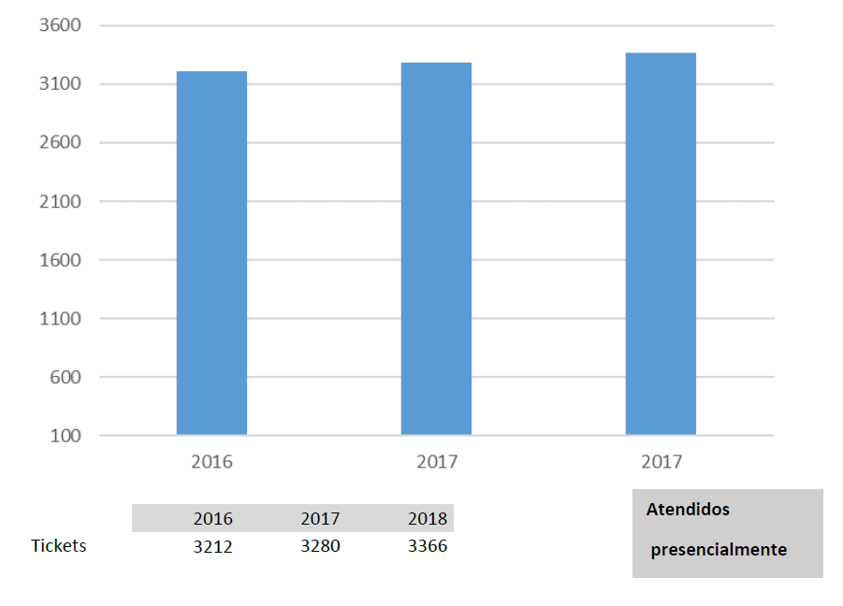

Slide 23
